Slide 1
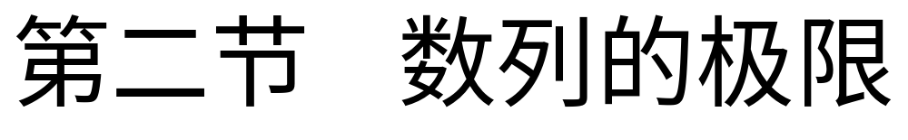
一、概念的引入
二、数列的定义
三、数列的极限
四、数列极限的性质

Slide 2

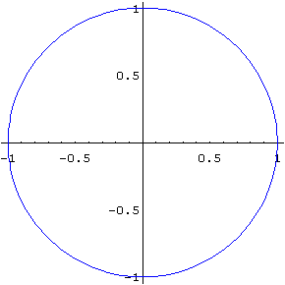
一、概念的引入
割圆术：
“割之弥细，所失弥少，割之又割，以至于不可割，则与圆周合体而无所失矣”
——刘徽
播放

Slide 3
一、概念的引入
割圆术：
“割之弥细，所失弥少，割之又割，以至于不可割，则与圆周合体而无所失矣”
——刘徽
播放

Slide 4



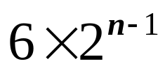

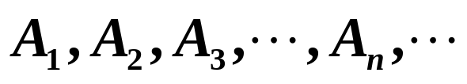

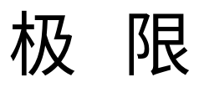
正六边形的面积
正十二边形的面积
......
正 形的面积

Slide 5
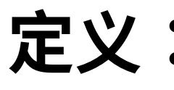
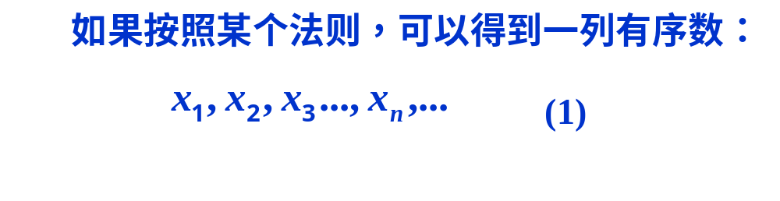

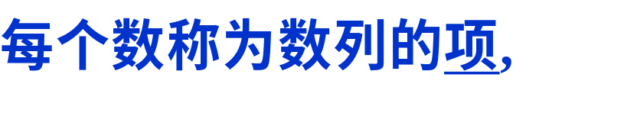
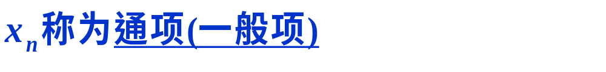

二、数列的定义

Slide 6
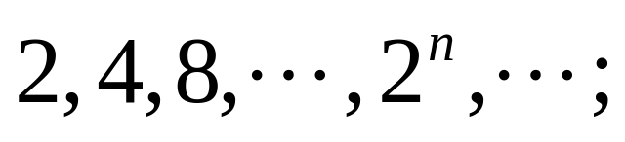
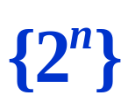
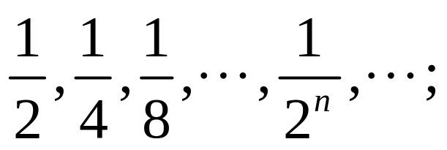
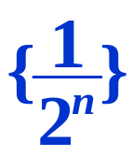
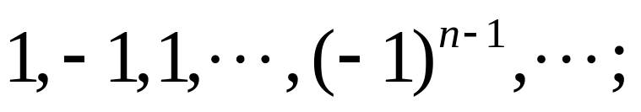
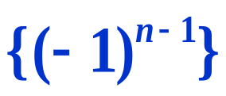
例如

Slide 7




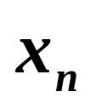
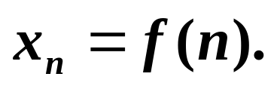
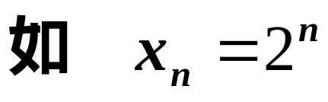
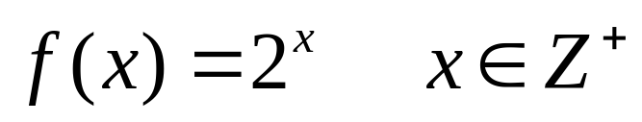
注意：
1. 数列对应着数轴上一个点列.可看作一动点在数轴上 依次取值：
2. 数列是整标函数

Slide 8


问题:
当 无限增大时, 是否无限接近于某一确定的数值?如果是,如何确定?

Slide 9
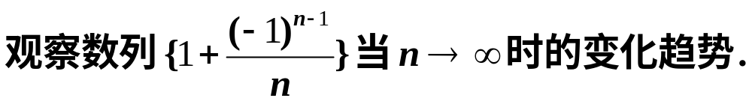
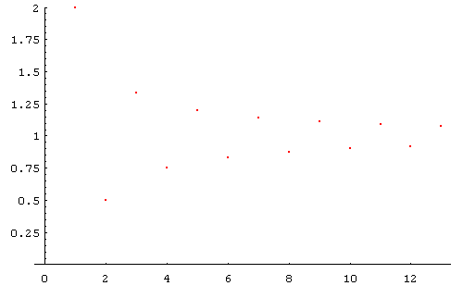
播放

Slide 10
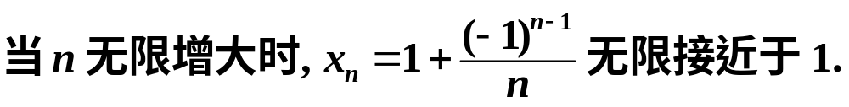
通过上面演示实验的观察

Slide 11
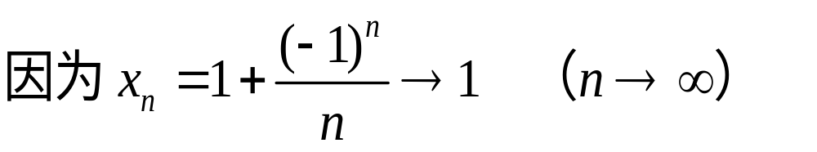
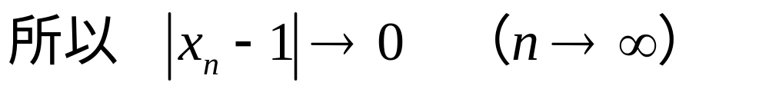
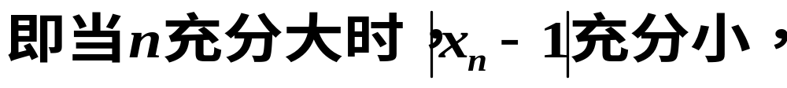
问题
“无限接近”意味着什么?如何用数学语言刻画它?

Slide 12
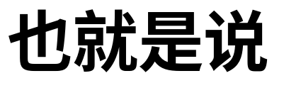
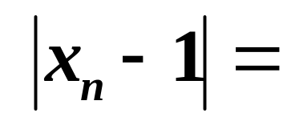
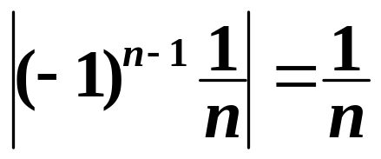
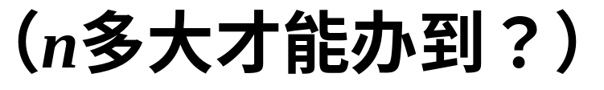
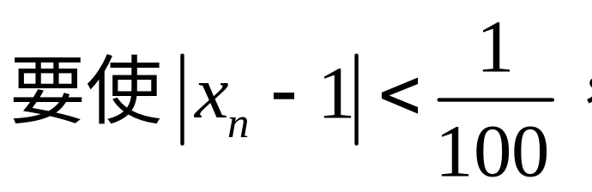
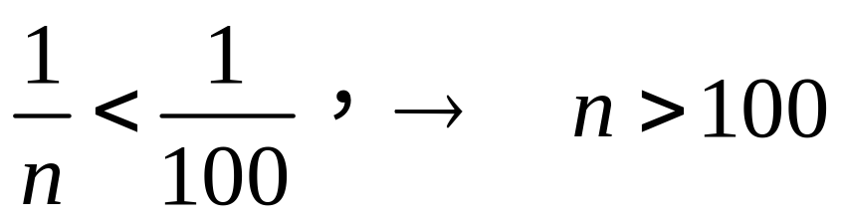
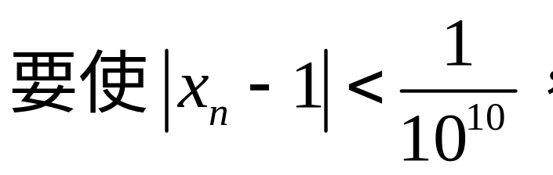
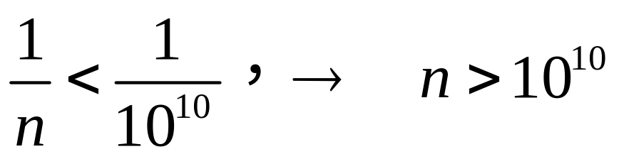
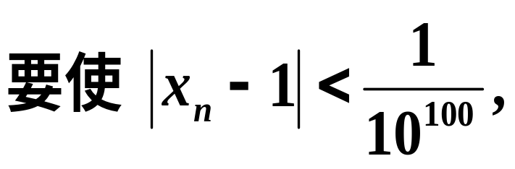
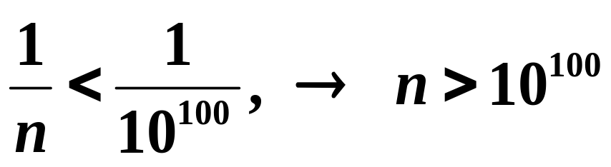

Slide 13

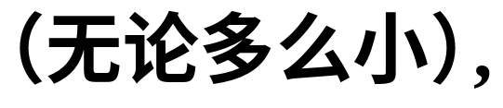
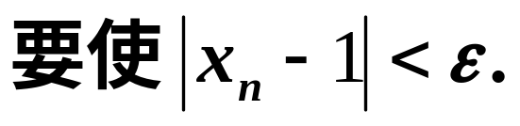
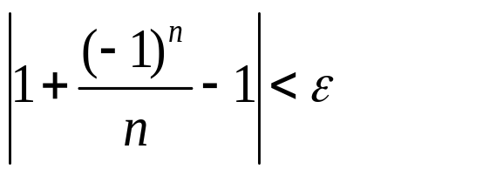
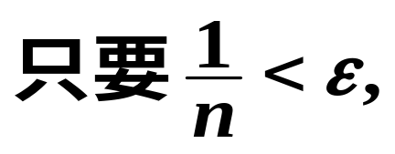
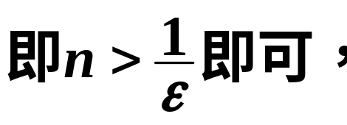
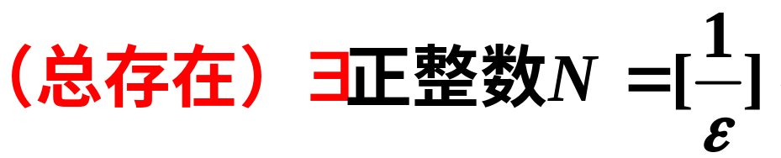
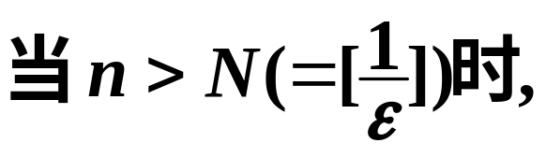
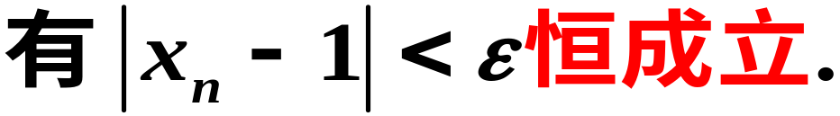

Slide 14
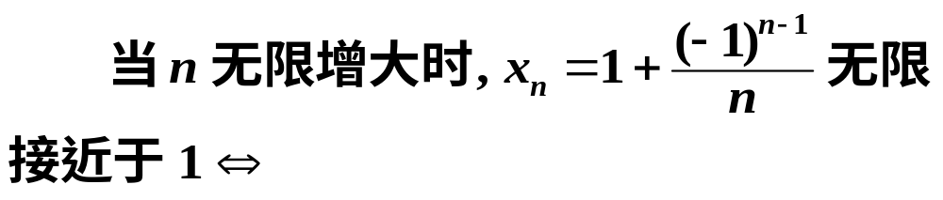
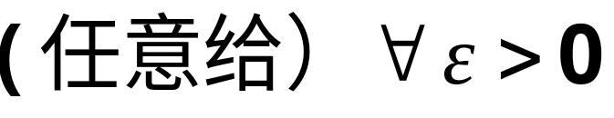
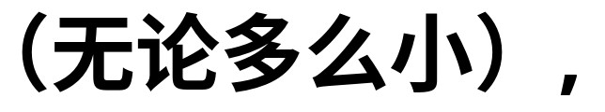
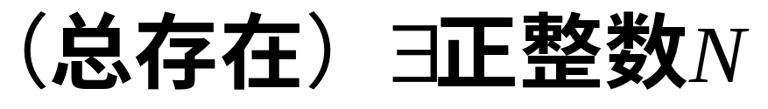
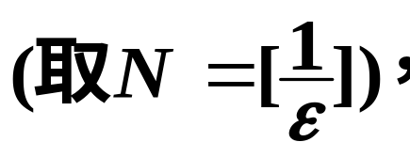
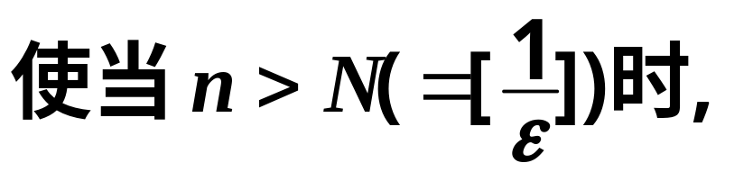
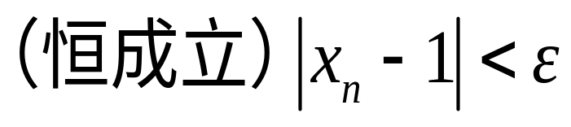


Slide 15
三、数列的极限

Slide 16







如果数列没有极限,就说数列是发散的.

Slide 17
注意：

Slide 18













例1
证

Slide 19

















Slide 20












例2
证

Slide 21
说明

Slide 22










例3.
证明等比数列
的极限为0.
证

Slide 23




Slide 24
四、数列极限的性质

Slide 25















1.唯一性
定理1 每个收敛的数列只有一个极限.
证
, 故收敛数列极限唯一.

Slide 26






2. 有界性
例如,
有界
无界

Slide 27



Slide 28






定理2 收敛的数列必定有界.
证
由定义,

Slide 29

注意 (1) 数列有界不一定收敛.
(2)无界数列必定发散.

Slide 30












例4

Slide 31







3.保号性
证明

Slide 32

推论

Slide 33







Slide 35



Slide 36
小结
数列:研究其变化规律;
数列极限:极限思想,精确定义,几何意义;
收敛数列的性质:唯一性、有界性、保号性.

Slide 37



Slide 38

一、概念的引入
1、割圆术：
“割之弥细，所失弥少，割之又割，以至于不可割，则与圆周合体而无所失矣”
——刘徽

Slide 39

一、概念的引入
1、割圆术：
“割之弥细，所失弥少，割之又割，以至于不可割，则与圆周合体而无所失矣”
——刘徽

Slide 40

一、概念的引入
1、割圆术：
“割之弥细，所失弥少，割之又割，以至于不可割，则与圆周合体而无所失矣”
——刘徽

Slide 41

一、概念的引入
1、割圆术：
“割之弥细，所失弥少，割之又割，以至于不可割，则与圆周合体而无所失矣”
——刘徽

Slide 42

一、概念的引入
1、割圆术：
“割之弥细，所失弥少，割之又割，以至于不可割，则与圆周合体而无所失矣”
——刘徽

Slide 43

一、概念的引入
1、割圆术：
“割之弥细，所失弥少，割之又割，以至于不可割，则与圆周合体而无所失矣”
——刘徽

Slide 44

一、概念的引入
1、割圆术：
“割之弥细，所失弥少，割之又割，以至于不可割，则与圆周合体而无所失矣”
——刘徽

Slide 45

一、概念的引入
1、割圆术：
“割之弥细，所失弥少，割之又割，以至于不可割，则与圆周合体而无所失矣”
——刘徽

Slide 46

一、概念的引入
1、割圆术：
“割之弥细，所失弥少，割之又割，以至于不可割，则与圆周合体而无所失矣”
——刘徽

Slide 47


Slide 48


Slide 49


Slide 50


Slide 51


Slide 52


Slide 53


Slide 54


Slide 55


Slide 56


Slide 57


Slide 58


Slide 59


